Slide 1
ULUDAĞ TEKSTİL İHRACATÇILARI BİRLİĞİ

Slide 2
ULUDAĞ TEKSTİL İHRACATÇILARI BİRLİĞİ (UTİB)
2015 DEĞERLENDİRME
2015 FAALİYETLER
2016 TAKVİMİ

Slide 3
ULUDAĞ TEKSTİL İHRACATÇILARI BİRLİĞİ (UTİB) MAL GRUBU BAZINDA İHRACAT KAYITLARI
ULUDAĞ TEKSTİL İHRACATÇILARI BİRLİĞİ
MAL GRUBU RAPORU
( 1 OCAK-31 ARALIK)
 | 2014 | 2015 | DEĞİŞİM % | PAY
ÜRÜN GRUBU | FOB $ | FOB $ | FOB $ | %
DOKUMA KUMAŞLAR | 905.087.567 | 774.977.422 | -14,4 | 64,0
PAMUKLU (EV TEKSTİLİ) | 139.204.150 | 115.608.111 | -17,0 | 9,5
ÖRME KUMAŞLAR | 118.715.914 | 81.199.128 | -31,6 | 6,7
SUNİ - SENTETİK İPLİKLER | 96.625.906 | 78.574.241 | -18,7 | 6,5
DOKUNMAMIŞ KUMAŞLAR VE EŞYALAR | 51.245.895 | 59.195.622 | 15,5 | 4,9
DİĞER İPLİKLER | 40.925.222 | 44.060.211 | 7,7 | 3,6
DİĞER HAZIR EŞYA (ÇADIR ÇUVAL VB.) | 24.618.411 | 32.951.036 | 33,8 | 2,7
SUNİ - SENTETİK ELYAF | 12.712.811 | 10.822.547 | -14,9 | 0,9
SUNİ - SENTETİK (SS) EV TEKSTİLİ | 8.643.596 | 6.505.387 | -24,7 | 0,5
PAMUK İPLİĞİ | 2.339.271 | 3.726.414 | 59,3 | 0,3
YÜN ELYAFI | 9.063.287 | 2.046.905 | -77,4 | 0,2
DİĞER EV TEKSTİLİ | 118.699 | 491.581 | 314,1 | 0,0
ECZACILIK ÜRÜNLERİ | 1.267.470 | 429.184 | -66,1 | 0,0
SABUN VE YIKAMA MÜSTAHZARLARI | 267.044 | 153.928 | -42,4 | 0,0
İPEK ELYAFI | 16.000 | 64.200 | 301,3 | 0,0
İPEK İPLİĞİ | 3.835 | 3.615 | -5,7 | 0,0
DİĞER ELYAFLAR | 0 | 3.464 | --- | 0,0
UÇUCU YAĞLAR.KOZMETİKLER | 847 | 1.571 | 85,6 | 0,0
PAMUK ELYAFI | 5.415 | 60 | -98,9 | 0,0
YÜN İPLİĞİ | 34.330 | 0 | -100,0 | 0,0
GENEL TOPLAM | 1.410.640.008 | 1.210.612.476 | -14,2 | 100,0

Slide 4
ULUDAĞ TEKSTİL İHRACATÇILARI BİRLİĞİ (UTİB) ÜLKE BAZINDA İHRACAT KAYITLARI
 | ULUDAĞ TEKSTİL İHRACATÇILARI BİRLİĞİ
 | İHRACATINDA İLK 10 ÜLKE
 |  | 2014 | 2015 | Değişim % | 2015 PAY%
 | ÜLKE | FOB $ | FOB $ | FOB $
1 | ALMANYA | 146.704.650 | 129.619.079 | -11,6 | 10,71
2 | BİRLEŞİK KRALLIK | 90.181.424 | 76.067.409 | -15,7 | 6,28
3 | ROMANYA | 86.570.475 | 75.301.198 | -13,0 | 6,22
4 | BİRLEŞİK DEVLETLER | 53.718.890 | 68.471.599 | 27,5 | 5,66
5 | RUSYA FEDERASYONU | 133.343.312 | 67.889.995 | -49,1 | 5,61
6 | İRAN (İSLAM CUM.) | 68.076.625 | 54.312.392 | -20,2 | 4,49
7 | FAS | 56.529.470 | 53.569.833 | -5,2 | 4,43
8 | İTALYA | 52.841.784 | 49.432.719 | -6,5 | 4,08
9 | İSPANYA | 54.426.905 | 48.797.404 | -10,3 | 4,03
10 | HOLLANDA | 54.268.745 | 39.373.485 | -27,4 | 3,25
 | TÜM ÜLKELER TOPLAM | 1.410.640.008 | 1.210.612.476 | -14 | 100,00

Slide 5
ULUDAĞ TEKSTİL İHRACATÇILARI BİRLİĞİ (UTİB) ÜLKE GRUBU BAZINDA İHRACAT KAYITLARI
ULUDAĞ TEKSTİL İHRACATÇILARI BİRLİĞİ
ÜLKE GRUBU RAPORU
( 1 OCAK-31 ARALIK DÖNEMİ )
 | 2014 | 2015 | DEĞİŞİM | 2015
ÜLKE GRUBU | FOB $ | FOB $ | % | PAYI%
AVRUPA BİRLİĞİ | 727.467.012 | 652.463.934 | -10,3 | 53,9
ESKİ DOĞU BLOKU | 212.122.039 | 134.289.826 | -36,7 | 11,1
ORTA DOĞU ÜLKELERİ | 151.539.567 | 124.309.608 | -18,0 | 10,3
AFRİKA ÜLKELERİ | 130.645.111 | 119.695.498 | -8,4 | 9,9
AMERİKA ÜLKELERİ | 65.822.664 | 79.482.437 | 20,8 | 6,6
ASYA VE OKYANUSYA UL | 54.494.095 | 47.469.736 | -12,9 | 3,9
SERBEST BÖLGELER | 52.209.783 | 41.259.493 | -21,0 | 3,4
DİĞER AVRUPA ÜLKELER | 7.166.943 | 6.300.323 | -12,1 | 0,5
TÜRK CUMHURİYETLERİ | 9.167.581 | 5.341.621 | -41,7 | 0,4
DİĞER ÜLKELER | 5.213 | 0 | -100,0 | 0,0
GENEL TOPLAM | 1.410.640.008 | 1.210.612.476 | -14,2 | 100,00

Slide 6
ULUDAĞ TEKSTİL İHRACATÇILARI BİRLİĞİ (UTİB)
YILLARA GÖRE İHRACAT KAYITLARI

Slide 7
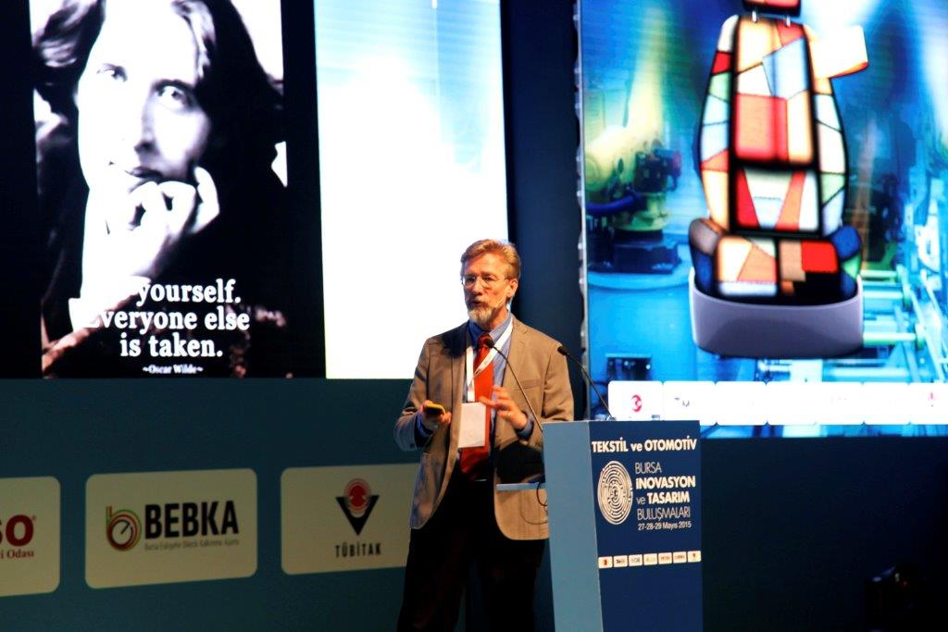
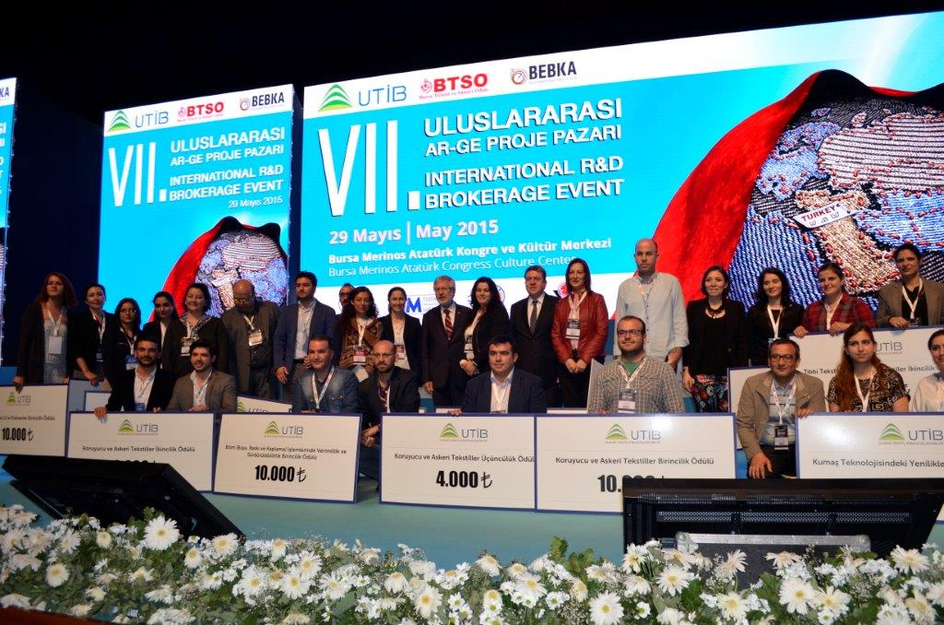
ULUDAĞ TEKSTİL İHRACATÇILARI BİRLİĞİ (UTİB)
FAALİYETLER - 2015
Tekstil ve Otomotiv Bursa İnovasyon ve Tasarım Buluşmaları Kapsamında
“2015 TÜRKİYE TEKSTİL VE KONFEKSİYON SEKTÖRÜNDE ULUSLARARASI VII. AR-GE PROJE PAZARI ZİRVESİ”
Tarih-Yer: 27-28-29 Mayıs 2015, Merinos AKKM Bursa
EV SAHİBİ KURUMLAR:
Organizatör: UTİB (Uludağ Tekstil İhracatçıları Birliği) ve OIB (Otomotiv İhracatçıları Birliği) Ortak: BTSO (Bursa Ticaret ve Sanayi Odası) Organizasyon Ortağı: Bursa Eskişehir Bilecik Kalkınma Ajansı (BEBKA) Destekleyen Kurumlar : TÜBİTAK TEYDEB, TETSİAD, Türkiye Vakıfbank A.Ş.,Bursa Büyükşehir Belediyesi

Slide 8
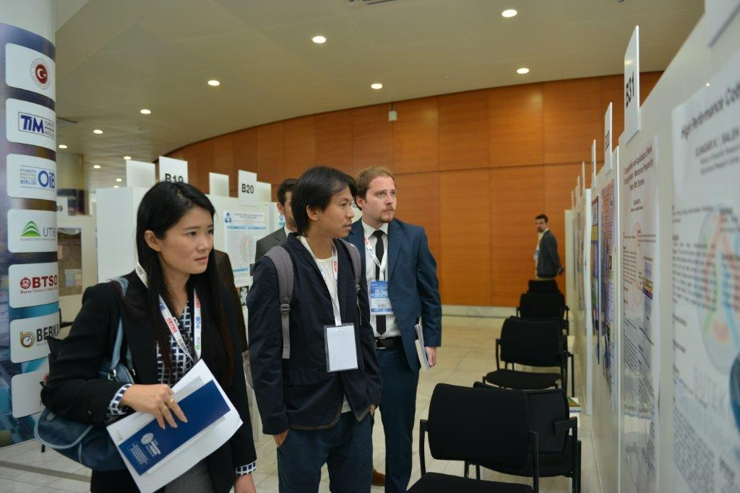
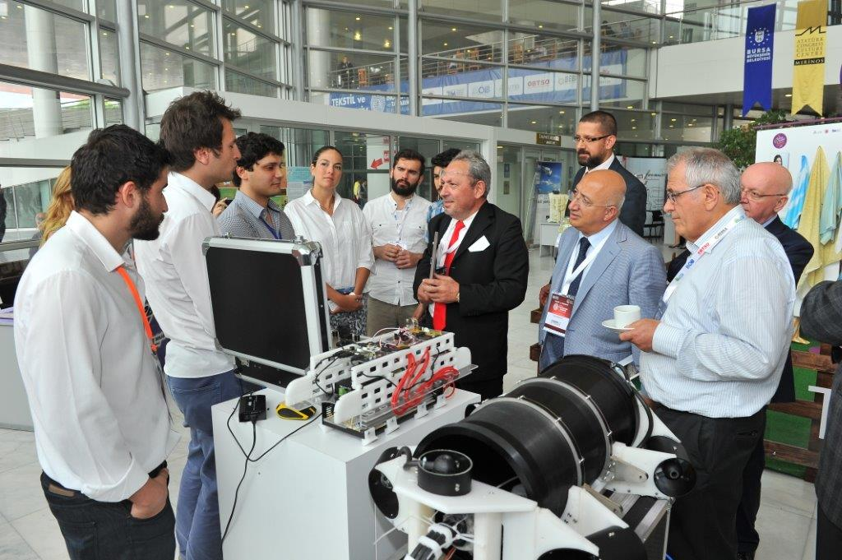
ULUDAĞ TEKSTİL İHRACATÇILARI BİRLİĞİ (UTİB)
FAALİYETLER - 2015
Tekstil ve Otomotiv Bursa İnovasyon ve Tasarım
Buluşmaları Kapsamında
“2015 TÜRKİYE TEKSTİL VE KONFEKSİYON SEKTÖRÜNDE ULUSLARARASI VII. AR-GE PROJE PAZARI ZİRVESİ”
İşbirliği Yapılan Kurumlar :
T.C. Ekonomi Bakanlığı
Türkiye İhracatçılar Meclisi (TİM)
İşbirliği Protokolü İmzalanan Kurumlar:
Uludağ Üniversitesi
Gaziantep Üniversitesi
Bursa Teknik Üniversitesi
Almanya’dan Hohenstein Institute
İspanya’dan Textile Industry Research Association (AITEX )
Çin’den Beijing University of Chemical Technology
Güney Kore Tekstil Gelişim Enstitüsü (KTDI)
Belçika Tekstil Araştırma Merkezi CENTEXBEL

Slide 9
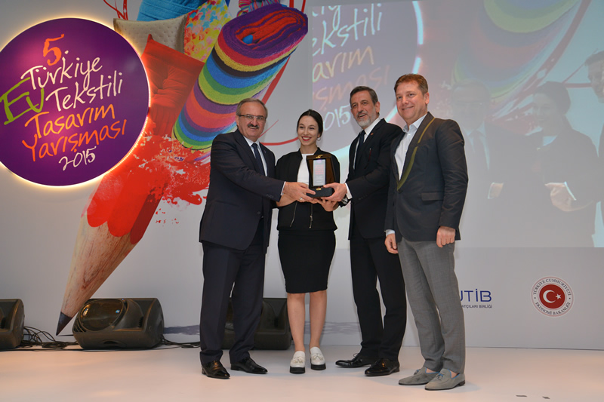
ULUDAĞ TEKSTİL İHRACATÇILARI BİRLİĞİ (UTİB)
FAALİYETLER - 2015
V. TÜRKİYE EV TEKSTİLİ TASARIM YARIŞMASI
“Yatak, banyo, perde ve koltuk” kategorilerinde olmak üzere dört ayrı kategoride öğrencilere açık olarak düzenlenen ve son beş yıldır düzenlenerek geleneksel hale gelen Türkiye Ev Tekstili Tasarım Yarışması, hem uluslararası pazarlarda moda ve trend yaratabilecek Türkiye Ev Tekstili özgün tasarımlarının ortaya çıkmasına, hem de Ev Tekstili sektöründe yenilikçi ve özgün tasarımcı kimliğinin güçlenmesine yardımcı olmaktadır.

Slide 10
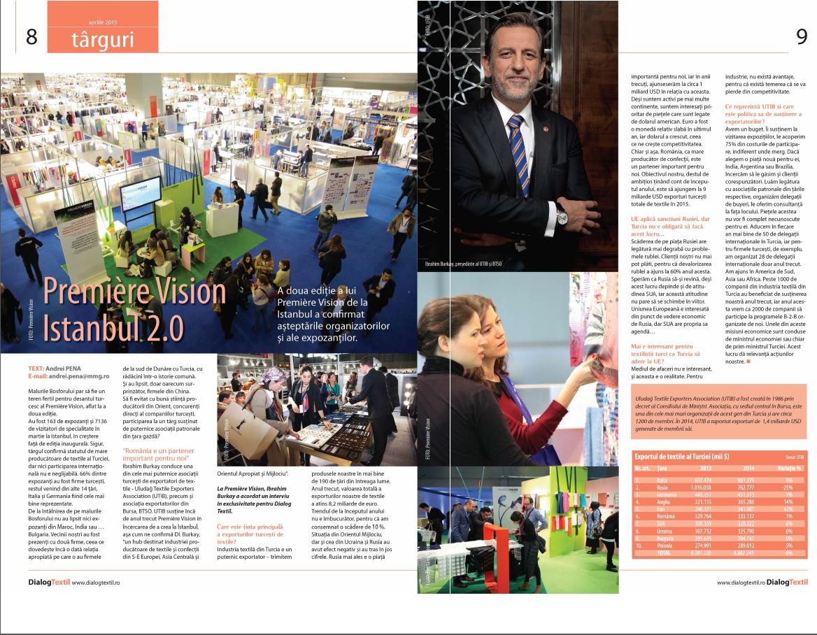
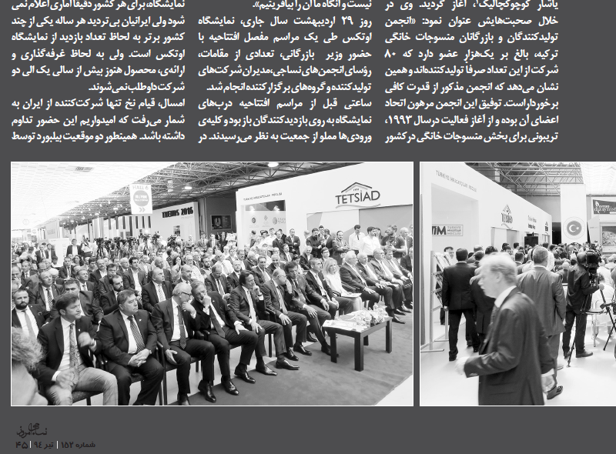
ULUDAĞ TEKSTİL İHRACATÇILARI BİRLİĞİ (UTİB)
FAALİYETLER - 2015
PV İSTANBUL 2015 VE
EVTEKS 2015 FUARLARI ULUSLARARASI BASIN EDİTÖRLERİ HEYETİ
Dünyanın çeşitli ülkelerinden misafir edilen yabancı basın kuruluşlarının editörlerine Birliğimiz faaliyetleri, fuarlar ve Türk Tekstil Sektörü hakkında bilgilendirme yapılmış, gerçekleştirilen röportajlar ilgili ülkelerdeki sektörel dernekler, şirketler ve sektördeki yöneticilere dağıtımı gerçekleştirilen süreli yayınlarda yer almıştır.

Slide 11
ULUDAĞ TEKSTİL İHRACATÇILARI BİRLİĞİ (UTİB)
FAALİYETLER - 2015
FAALİYET ADI | YER | TARİH | FAALİYET TÜRÜ
HEIMTEXTIL FRANKFURT | FRANKFURT ALMANYA | 14-17 OCAK 2015 | TREND ALANI
PV NEWYORK | ABD | 13-14 OCAK 2015 | MİLLİ KATILIM
ÖZBEKİSTAN OTEL ÖZEL NİTELİKLİ ALIM HEYETİ | BURSA | 21.01.2015 | ÖZEL NİTELİKLİ ALIM HEYETİ
WOOLWORTHS ÖZEL NİTELİKLİ ALIM HEYETİ | İSTANBUL | 2 ŞUBAT 2015 | ÖZEL NİTELİKLİ ALIM HEYETİ
TEXWORLD PARİS | FRANSA | 9-12 ŞUBAT 2015 | INFO STAND/TREND ALANI
PREMIERE VISION PARİS | FRANSA | 10-12 ŞUBAT 2015 | DERGİ STANDI
PREMIERE VISON ISTANBUL | İSTANBUL | 11-13 MART 2015 | INFO STAND
ATIL KUTOĞLU DEFİLESİ | PARİS | 18 MART 2015 | DEFİLE
TEXWORLD İSTANBUL | İSTANBUL | 07-09 NİSAN 2015 | ALIM HEYETİ-BASIN HEYETİ-ÖZEL NİTELİKLİ ALIM HEYETİ
TEXWORLD İSTANBUL | İSTANBUL | 07-09 NİSAN 2016 | INFO STAND
COMO SEKTÖREL TİCARET HEYETİ | COMO/İTALYA | 25-30 NİSAN 2015 | SEKTÖREL TİCARET HEYETİ
EVTEKS | İSTANBUL | 19-23 Mayıs 2015 | BASIN HEYETİ
DENIM PREMIERE VISION | BARSELONA/İSPANYA | 27-28 MAYIS 2015 | MİLLİ KATILIM
EV STİL FUARI | BURSA | 28-31 MAYIS 2015 | ALIM HEYETİ

Slide 12
ULUDAĞ TEKSTİL İHRACATÇILARI BİRLİĞİ (UTİB)
FAALİYETLER - 2015
FAALİYET ADI | YER | TARİH | FAALİYET TÜRÜ
TISSU PREMIER | LILLE/FRANSA | 10-11 HAZİRAN 2015 | MİLLİ KATILIM
PREMİER VISION NEW YORK | ABD | 21-22 TEMMUZ 2015 | MİLLİ KATILIM
INTERTEXTILE SHANGHAI HOME TEXTILES | ŞANGAY / ÇİN | 26-28 AĞUSTOS 2015 | MİLLİ KATILIM
TEXWORLD PARİS | FRANSA | 14-17 EYLÜL 2015 | INFO STAND
PREMIERE VISION PARİS | FRANSA | 15-17 EYLÜL 2015 | DERGİ STANDI
HEIMTEXTIL MOSCOW | RUSYA FEDERASYONU | 23-25 EYLÜL 2015 | MİLLİ KATILIM
INTERTEXTILE SHANGHAI APPAREL FABRICS | ŞANGAY / ÇİN | 13-15 EKİM 2015 | MİLLİ KATILIM
PREMIERE VISON ISTANBUL | İSTANBUL | 21-23 EKİM 2015 | INFO STAND
PREMIERE VISON ISTANBUL | İSTANBUL | 21-23 EKİM 2015 | ALIM HEYETİ
SLEEP WELL EXPO ALIM HEYETİ | İSTANBUL | 21-24 EKİM 2015 | ALIM HEYETİ
BURSA CONTRACT FUARI | BURSA | 11-14 KASIM 2015 | ALIM HEYETİ
DENIM PREMIERE VISION | BARSELONA/İSPANYA | 18-19 KASIM 2015 | MİLLİ KATILIM
TISSU PREMIER | LİLLE/FRANSA | 25-26 KASIM 2015 | MİLLİ KATILIM
İRAN TEKSTİL SEKTÖREL TİCARET HEYETİ | İRAN | 29 Kasım-1 Aralık 2015 | SEKTÖREL TİCARET HEYETİ

Slide 13
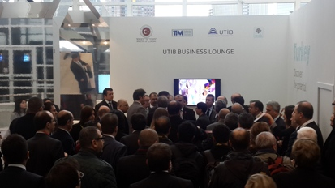
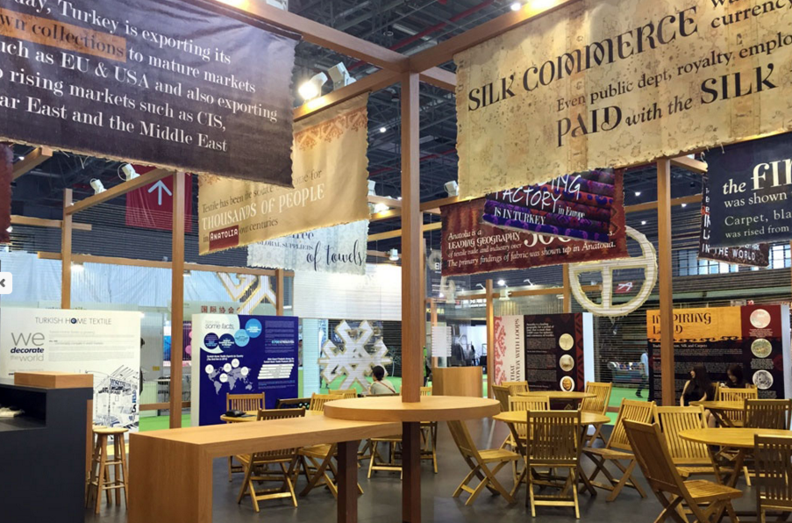
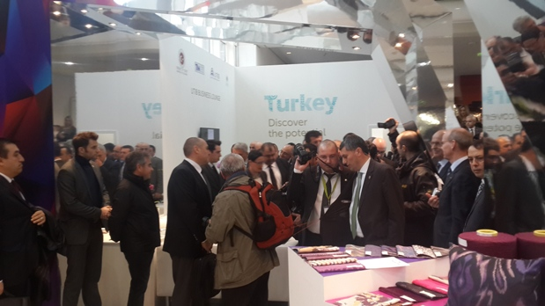
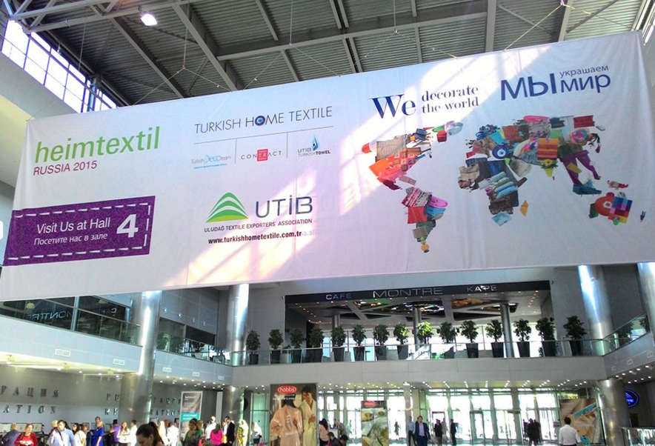
ULUDAĞ TEKSTİL İHRACATÇILARI BİRLİĞİ (UTİB)
FAALİYETLER - 2015

Slide 14
ULUDAĞ TEKSTİL İHRACATÇILARI BİRLİĞİ (UTİB)
2016 TAKVİMİ

Slide 15
ULUDAĞ TEKSTİL İHRACATÇILARI BİRLİĞİ (UTİB)
2016 TAKVİMİ
FAALİYET ADI | YER | TARİH | FAALİYET TÜRÜ
HEIMTEXTIL FRANKFURT | FRANKFURT ALMANYA | 12-15 OCAK 2016 | TREND ALANI
PV NEWYORK | ABD | 19-20 OCAK 2016 | MİLLİ KATILIM
TEXWORLD PARİS | FRANSA | 15-18 ŞUBAT 2016 | INFO STAND/TREND ALANI
PREMIERE VISION PARİS | FRANSA | 16-18 ŞUBAT 2016 | DERGİ STANDI
PREMIERE VISON ISTANBUL | İSTANBUL | 23-25 MART 2016 | INFO STAND
PREMIERE VISION İSTANBUL | İSTANBUL | 23-25 MART 2016 | ALIM HEYETİ
COMO SEKTÖREL TİCARET HEYETİ | COMO/İTALYA | 25-30 NİSAN 2016 | SEKTÖREL TİCARET HEYETİ
EVTEKS | İSTANBUL | 17-21 Mayıs 2016 | BASIN HEYETİ
DENIM PREMIERE VISION | BARSELONA/İSPANYA | 18-19 MAYIS 2016 | MİLLİ KATILIM
TISSU PREMIER | LİLLE/FRANSA | 25-26 MAYIS 2016 | MİLLİ KATILIM
PREMİER VISION NEW YORK | ABD | 19-20 TEMMUZ 2016 | MİLLİ KATILIM

Slide 16
ULUDAĞ TEKSTİL İHRACATÇILARI BİRLİĞİ (UTİB)
2016 TAKVİMİ
FAALİYET ADI | YER | TARİH | FAALİYET TÜRÜ
INTERTEXTILE SHANGHAI HOME TEXTILES | ŞANGAY / ÇİN | 24-27 AĞUSTOS 2016 | MİLLİ KATILIM
TEXWORLD PARİS | FRANSA | 12-15 EYLÜL 2016 | INFO STAND
PREMIERE VISION PARİS | FRANSA | 13-15 EYLÜL 2016 | DERGİ STANDI
HEIMTEXTIL MOSCOW | RUSYA FEDERASYONU | 20-23 EYLÜL 2016 | MİLLİ KATILIM
INTERTEXTILE SHANGHAI APPAREL FABRICS | ŞANGAY / ÇİN | 11-13 EKİM 2016 | MİLLİ KATILIM
PREMIERE VISON ISTANBUL | İSTANBUL | Eki.16 | INFO STAND / ALIM HEYETİ-BASIN HEYETİ-ÖZEL NİTELİKLİ ALIM HEYETİ
SLEEP WELL EXPO ALIM HEYETİ | İSTANBUL | 20-23 EKİM 2016 | ALIM HEYETİ
TISSU PREMIER | LİLLE/FRANSA | KASIM 2016 | MİLLİ KATILIM
BURSA CONTRACT FUARI | BURSA | KASIM 2016 | ALIM HEYETİ
DENIM BY PREMIERE VISION | BARSELONA/İSPANYA | KASIM 2016 | MİLLİ KATILIM
8. ULUSLARARASI ARGE PROJE PAZARI | BURSA | 2016 | ULUSLARARASI PROJE PAZARI
6. TÜRKİYE EV TEKSTİLİ TASARIM YARIŞMASI | BURSA | 2016 | TASARIM YARIŞMASI
TEKSTİL VE TEKNİK TEKSTİL MÜKEMMELİYET MERKEZİ | BURSA | 2016 | ARGE VE KOORDİNASYON MERKEZİ

Slide 17
ULUDAĞ TEKSTİL İHRACATÇILARI BİRLİĞİ (UTİB)
2016 YILI HEDEFİ
2016 yılı ihracat hedefi
1 milyar 600 milyon dolar

